Slide 1
Програмиране и Данни

Slide 2
Малко история
1930 г.
  Голямата Депресия е опустошила света и в частност САЩ.
  В Университета в Принстън, САЩ, се събира група математици, които имат един общ интерес – изследване на проблема с изчислимостта, т.е. възможността да се докаже дали нещо може да бъде изчислено или не може
    Започва едно „състезание“ кой ще измисли формална система, която позволява да се опише и реши всичко, което може да се реши.
  Четири математици от тази група оставят имената си в историята на компютърната наука:
    Алан Тюринг (Alan Turing)
    Алонсо Чърч (Alonzo Church)
    Джон фон Нойман (John von Neumann)
    Курт Гьодел (Kurt Godel)

Slide 3
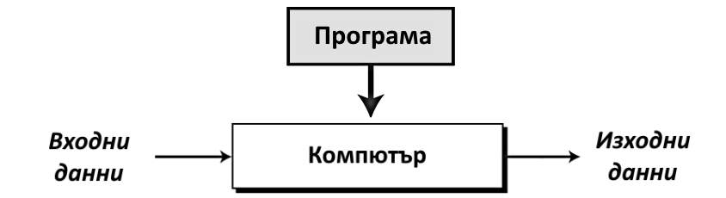
Малко история
Моделът на Тюринг е много по-точен модел за описание на работата на компютър с общо предназначение.
  Теза на Чърч-Тюринг:
    Ако съществува алгоритъм за задача за манипулиране на символи, тогава съществува машина на Тюринг, която да изпълни тази задача.
  Моделът на Тюринг въвежда един допълнителен елемент и този елемент се нарича „програма“
    Програмата е набор от инструкции, които управляват какво и как компютъра да прави.
    Това е позволило да се дефинира възможността за решаване на всички видове задачи на основата на този формален модел.

Slide 4
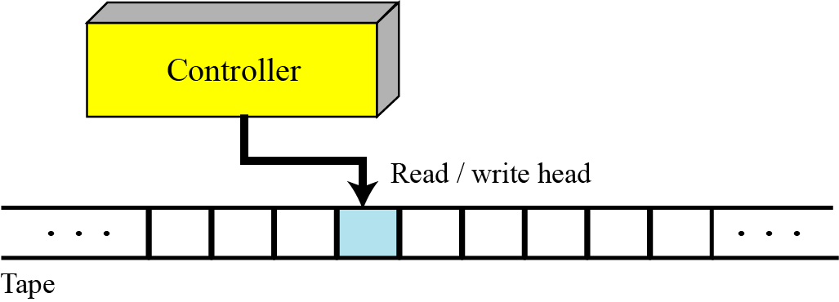
Машина на Тюринг
Идеята за универсално изчислително устройство е описана за първи път от Алън Тюринг (Alan Turing) в периода 1936-1937.
    Тюринг разработва математически формализъм, наречен Машина на Тюринг, за който доказва, че може да се използва за решаване на всички видове задачи.
    При създаване на този модел, Тюринг създава абстракция на реалните действия, които хората използват при решаване на различни класове задачи.
  Машината на Тюринг се състои от три елемента:

Slide 5
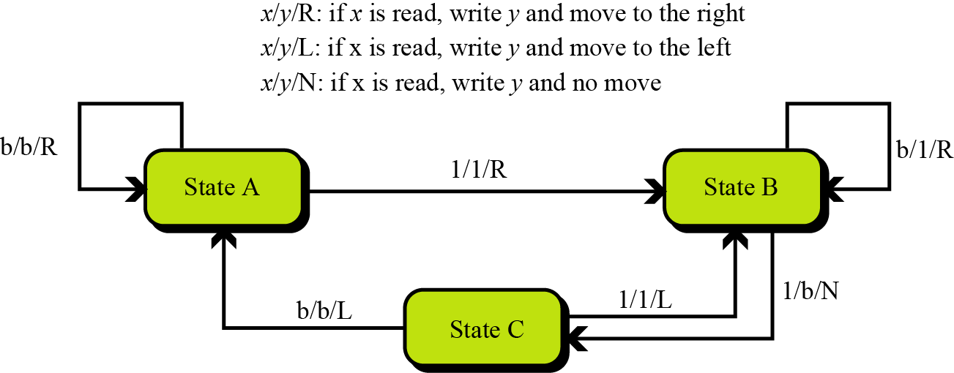
Машина на Тюринг
Управляващо устройство (англ. Controller)
  Контролерът е теоретичен еквивалент на централния процесор (CPU) в съвременните компютри.
    Това е краен автомат, т.е. устройство което има краен брой предварително дефинирани устойчиви състояния като преместването между тези състояние се управлява от входните символи.
    Обобщената диаграма на автомата може да се представи по следния начин:

Slide 6
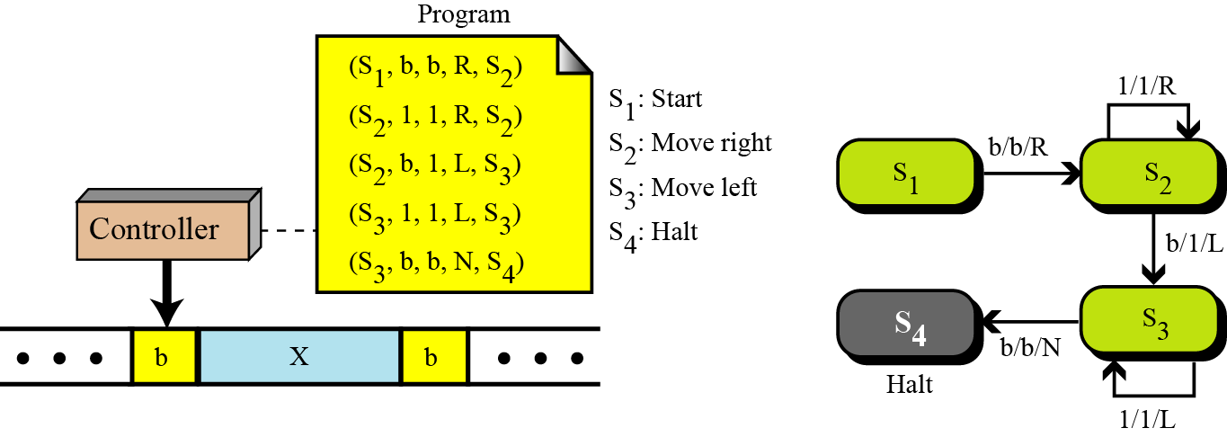
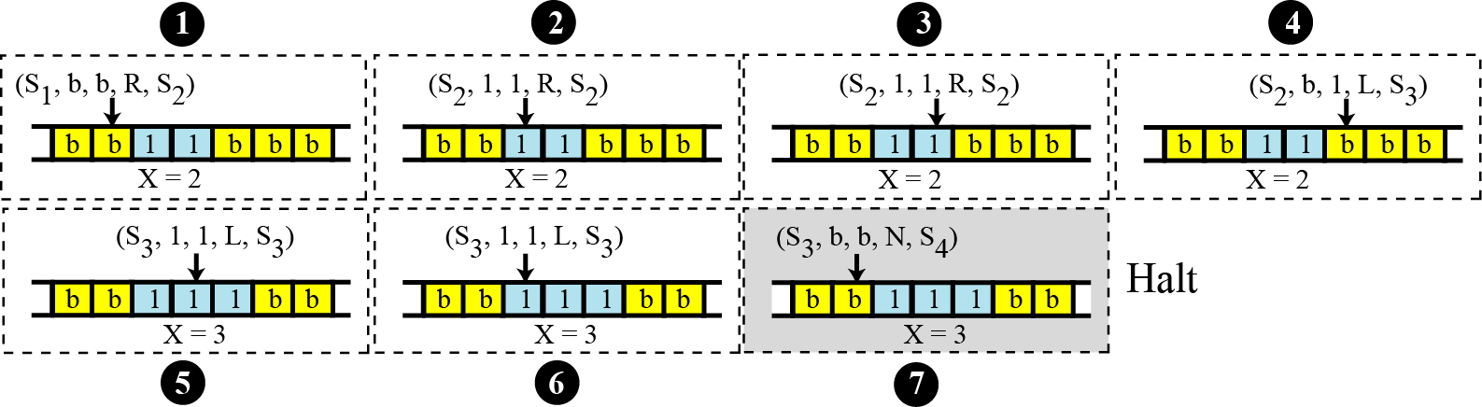
Машина на Тюринг
Реализация на командите от дефинирания език
  Реализация на ‘Incr ( X )’
    Поредица от команди при X == 2

Slide 7
Числата на Гьодел
Друг важен теоретичен модел е предложен от австрийския математик Курт Гьодел (Kurt Gödel)
  Той предлага да се използва беззнаково цяло число като означение (кодиране) на всяка програма, написана на даден език. Тези числови еквиваленти се наричат „числа на Гьодел“.
  Тази задача има много предимства:
    Позволява програмите да се използват като елемент от входните данни на друга програма – това е основополагащата идея, че данните и кода се различават само от интерпретацията на записа в паметта.
    Програмите имат смисъл само като цялостни представяне.
    Възможността да се създаде числото на Гьодел може да се използва, за да се провери дали даден проблем може да се реши от компютър.

Slide 8
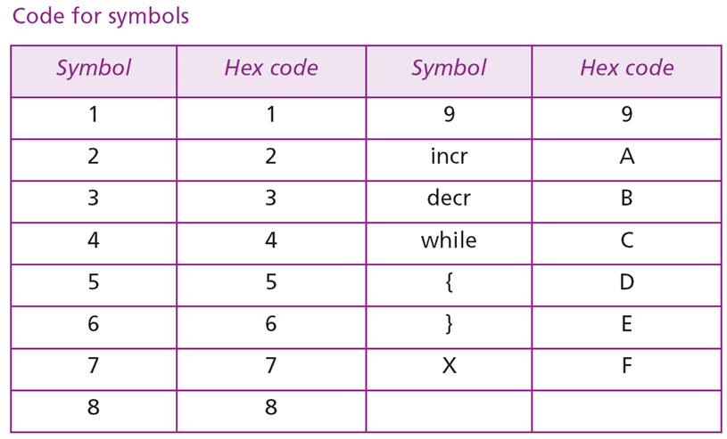
Числата на Гьодел
Друг важен теоретичен модел е предложен от австийският математик Курт Гьодел (Kurt Gödel)
  Приложение: таблица от възможните кодове за дефинирания език.
  Пример: кодиране
  Изпълнение:
Incr(X)-> (AF)₁₆ -> 175
3052 -> (BF2)₁₆
-> Decr X 2
-> Decr( X₂ )

Slide 9
Модел на фон Нойман
Големият проблем на модела на Тюринг е приемането, че лентата е безкрайна.
  Това създава невъзможност за практическа реализация в реално устройство.
В периода 1944–1945 фон Нойман (John von Neumann) предлага промяна, която прави възможно създаване на реално устройство, реализиращо принципа на машината на Тюринг.
  Фон Нойман дефинира, че програмата и данните са логически едно и също нещо.
  Дефинира 4 основни подсистеми: памет, аритметично-логическо устройство, управляващо устройство, вход/изход.
  Програмата и данните се съхраняват в паметта на компютъра.

Slide 10
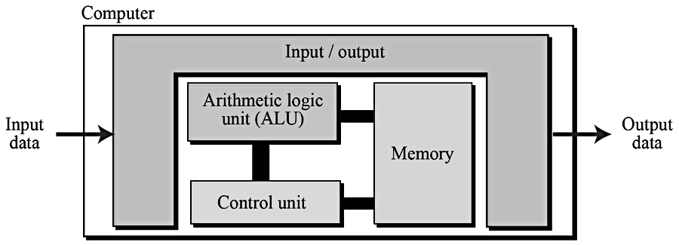
Модел на фон Нойман
Структурна схема
  Аритметично-логическо устройство
    англ. Aritmetic Logic Unit – ALU
  Управляващ блок
    англ. Control unit
  Входно/Изходна подсистема
    англ. Input/Output
  Памет
    англ. Memory

Slide 11
Концепцията „Програма“
Моделът на фон Нойман явно дефинира необходимостта програмата да бъде съхранявана в паметта.
  Това е радикална промяна на началната концепция за компютър, където в паметта се съхраняват само данните.
  Програмата се реализира по два възможни начина:
    чрез система от ключове, които се превключват според програмата
    чрез промяна на опроводяване на системата.
Всички съвременни компютри реализират тази концепция за програмата:
  Програмата и данните се съхраняват в паметта на компютъра по идентичен начин – те се съхраняват като поредици от 0 и 1, обединени в групи (байтове, думи, двойни думи, …).
  Всяка програма може да се разглежда като данни – използва се за отдалечено обновяване на програмите или части от тях.

Slide 12
Изпълнение на инструкциите
Програмата, както е дефинирана в модела на фон Нойман, представлява краен набор от единични инструкции.
  В този модел управляващият блок извлича една инструкция от паметта, декодира я и я изпълнява.
    Инструкциите се изпълнява една след друга, като новата започва след цялостното приключване на предходната.
    Това се отнася и за случаите, в които управляващият блок изпълнява инструкция за преход (напр. jump) към някоя друга инструкция – напълно приключва инструкцията за преход и едва след това се започва изпълнението на новата инструкция.
Последователното постъпково изпълнение на инструкциите на програмата е основополагащо изискване за всички компютри, базирани на модела на фон Нойман.
  Едно уточнение: сега съществува система за оптимизация на изпълнението на програмата, т.е. инструкциите се „пренареждат“, но след това отново се изпълняват последователно една по една.

Slide 13
Компютри и Генерични видове данни

Slide 14
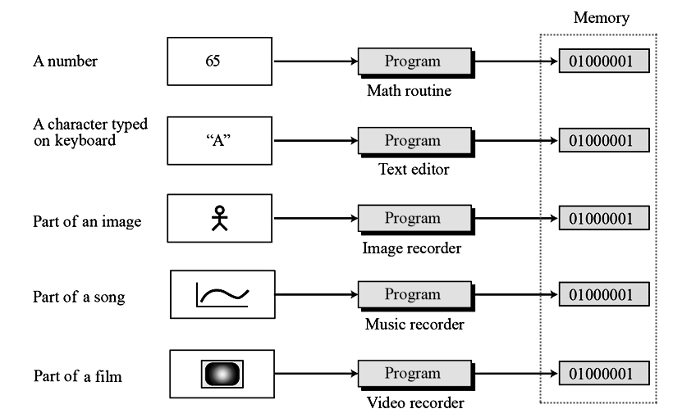
Генерични видове данни
Генеричните видове данни, обработвани от съвременните компютри са: числа, символни/текстови, аудио, изображения, видео.
  В компютъра те се съхраняват като последователност от 0 и 1, обединени по специален начин в групи.
    Начинът на обединение в групи и представянето на данните чрез тези групи е прието да се нарича кодиране/вътрешно представяне.
  Разликата между данните на компютърно ниво е в начина на интерпретацията на последователността от 0 и 1:
    размер
    синтаксис
    семантика

Slide 15
Кодиране на данни
За представяне на генеричните данни в компютъра се използват т.нар. двоично кодиране (англ. Binary coding)
  Използва се за представяне както на числа, така и на символи.
  Основното предимство е лесната реализация, което определя и разпространението им компютърни и комуникационни приложения.
Основни видове:
  Позиционни кодове (англ. Weighed codes)
  BCD-числа
    англ. Binary Coded Decimals (BCD code)
  Непозиционни кодове
    Excess-3, Gray code
  Символни кодове (англ. Alphanumeric codes).

Slide 16
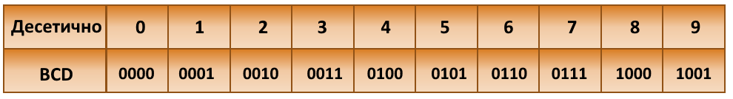
BCD-числа
Същност
  При този начин на кодиране всяка десетична цифра се кодира с като 4-битово двоично число.
    Ако полученият брой на битовете не е кратен на 8, то се допълва със съответни брой 0.
  Използвани кодове
Предимства
  Лесно се помнят и преобразуват.
Недостатъци
  По-сложна реализация на математическите обработки
  По-неефективни при съхранение на числа от класическия двоичен формат.
Notes:
Пример: събиране и изваждане използват различни правила

Slide 17
BCD-числа
Пример
Десетично
число
4
7
BCD-число
01000111
Код
0 1 0 0
0 1 1 1
2³ 2² 2¹ 2⁰
2³ 2² 2¹ 2⁰
Тегловни коефициенти

Slide 18
Excess-3
Това е непозиционен код за представяне на десетични числа.
  Друго название -> XS-3
  Това е версия на BCD, позволяваща изваждането да се реализира чрез събиране на допълнителен код до 9 (англ. nines' complement).
    Допълнителен код до 9: всяка цифра на числото се замества с цифрата, допълваща до 9, т.е. 0 се замества с 9, 1 -> 8, 2 -> 7, 3-> 6, …, 8 -> 1, 9 -> 0.
  Възникнал е още при първите изчислителни машини, а сега се използва в мобилни системи, кеш-памети и други устройства.

Slide 19
Excess-3
Реализация
  Всяка десетична цифра се преобразува в BCD-код и към него се добавя 0011₂ (т.е. 3₁₀)
Извършване на действие изваждане
Десетично | BDC 8 4 2 1 | Excess – 3 (BCD + 0011₂)
0 | 0 0 0 0 | 0 0 1 1
1 | 0 0 0 1 | 0 1 0 0
2 | 0 0 1 0 | 0 1 0 1
3 | 0 0 1 1 | 0 1 1 0
4 | 0 1 0 0 | 0 1 1 1
5 | 0 1 0 1 | 1 0 0 0
6 | 0 1 1 0 | 1 0 0 1
7 | 0 1 1 1 | 1 0 1 0
8 | 1 0 0 0 | 1 0 1 1
9 | 1 0 0 1 | 1 1 0 0
Краен
резултат
748
251
622
377
371
371
Уваляемото се преобразува в допълнителен код до 9.
Преобразуване в допълнителен код до 9.

Slide 20
Сив код (Gray code)
Това е непозиционен и неаритметичен код
  Не може да се използва за аритметични действия.
Същност
  Това е цикличен код, при който се променя само 1 бит между две последователни последователни числа.
    Затова се нарича код с разстояние 1.
Приложение
  Най-много се използва при кодиращи/декодиращи устройста.
Десетично | BDC 8 4 2 1 | Gray code
0 | 0 0 0 0 | 0 0 0 0
1 | 0 0 0 1 | 0 0 0 1
2 | 0 0 1 0 | 0 0 1 1
3 | 0 0 1 1 | 0 0 1 0
4 | 0 1 0 0 | 0 1 1 0
5 | 0 1 0 1 | 0 1 1 1
6 | 0 1 1 0 | 0 1 0 1
7 | 0 1 1 1 | 0 1 0 0
8 | 1 0 0 0 | 1 1 0 0
9 | 1 0 0 1 | 1 1 0 1

Slide 21
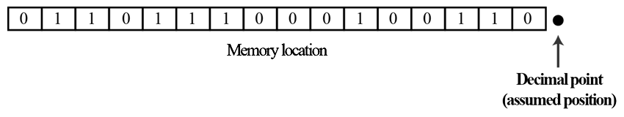
Съхраняване на цели числа
В компютърната наука, целите числа са числа без дробна част.
  Пример: 134 и −125 са цели числа, докато 134.23 и −0.235 не са цели числа.
Прието е десетичните числа да се разглеждат като числа с фиксирана позиция на десетичната точка.
  Прието е цялите числа да се смята за числа, за което е фиксирана позицията на десетичната точка - десетичната запетая е вдясно от най-малкия (най-десен) бит.
  Десетичната точка съществува, но не се съхранява.

Slide 22
Беззнакови цели числа
Това са цели числа (англ. unsigned integer), които не могат да имат за стойност отрицателно число.
  Стойността им е в диапазона [0, +∞], т.е. при N бита за физическото представяне в конкретния конпютър диапазонът е [0, 2^{N} − 1].
Съхраняване:
  Стъпка 1: Десетичното число се преобразува до двоично число.
  Стъпка 2: Ако е необходимо, старшите битове (разположнието от лявата страна) се допълват с 0 до достигане на определения размер за представяне в компютъра.
    Пример: 7₁₀ -> 111₂ -> за еднобайтови данни се разширява до 00000111₂, а за двубайтови данни добива вида 0000000000000111₂.

Slide 23
Представяне „Знак+Стойност“
При този метод (англ. Sign-and-magnitude representation) се използва за представяне на цели числа със знак.
Същност
  Беззнаковият диапазон [0, 2^{N} − 1] се разделя на две еднакви части, като лявата страна се използва за представяне на положителните числа, а дясната страна е за отрицателните числа.
  За всяко число най-левият бит е битът за знак: 0 за положително число и 1 за отрицателно чило.
  Две представяния на числото 0: “+0” (0000₂) и “-0” (1000₂)

Slide 24
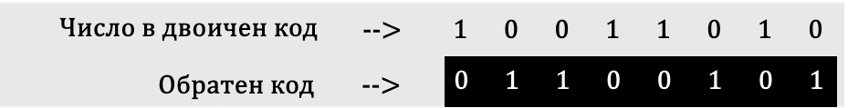
Обратен код на число
    Това е един от основните видове кодирания в компютърната техника.
  англ. One’s complementing
  Може да се извършва за всяко цяло число, независимо от това дали е положително или отрицателно.
    Същност
  Всеки бит в двоичното число се инвертира, т.е. 1 -> 0, 0 -> 1.

Slide 25
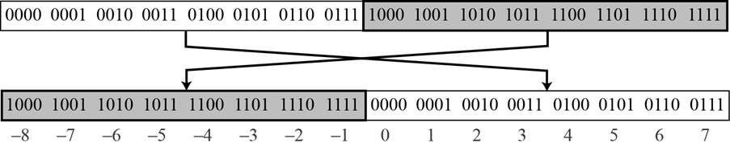
Допълнителен код
Това представяне е може би най-използваната в компютърната техника форма за работа и представяне на цели числа: аритметичните действия с положителни и с отрицателни числа се извършват по един и същ алгоритъм.
  англ. two’s complement integers
Същност
  Числото 0 има само едно представяне (0000₂)
  Броят на представените отрицателни числа е с 1 по-голям от броя на представяните положителни числа (заради числото 0).
  Най-старшият бит се използва за знак:
    1 за отрицателни стойности
    0 за положителни стойности
Код „Знак + Стойност“
Допълнителен код

Slide 26
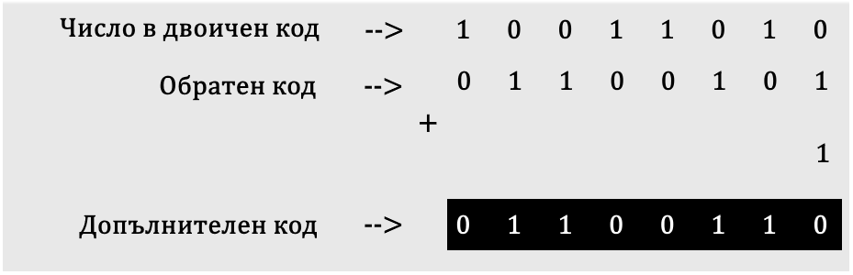
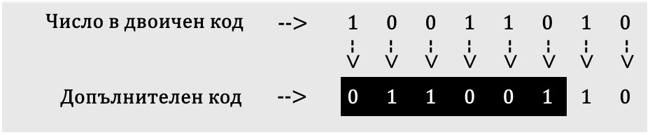
Допълнителен код
Как се получава ?
  Метод 1:
    Стъпка 1: Изчислява се обратния код на числото
    Стъпка 2: Добавя се 1₂.
  Метод 2:
    Стъпка 1: Започва се копиране на битовете отдясно-наляво докато се прекопира първата 1^{-а}
    Стъпка 2: Всички останали битове се прекопират като им се инвертира стойността.

Slide 27
Реални числа
За разлика от целите числа, при реалните числа винаги има цяла част и дробна част.
  Пример:
    14.3 е реално число с цяла част 14 и дробна част 3/10.
Основен проблем при компютрите е съхранението и работата с реални числа, които имат прекалено голяма цяла част или прекалено малка дробна част.
  Това е наложило при реалните числа да не се използва представяне с фиксирана позиция на десетичната точка, защото точността силно намалява при изчисление.
  Две основни характеристики: точност (англ. precision) и правилност (англ. accuracy).

Slide 28
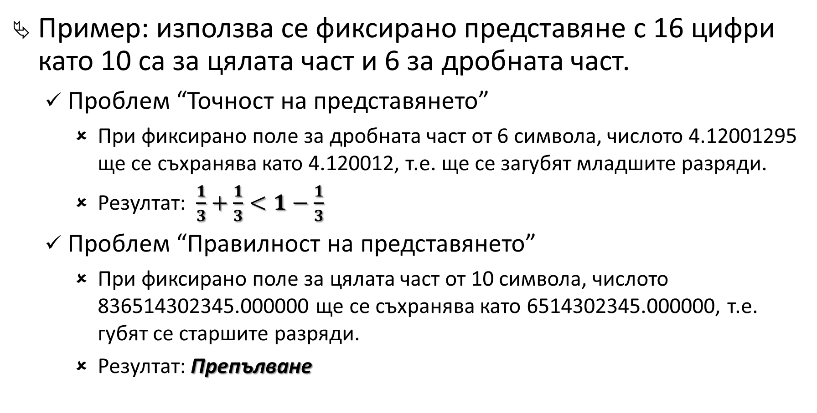
Реални числа: точност и правилност
Пример: използва се фиксирано представяне с 16 цифри като 10 са за цялата част и 6 за дробната част.
  Проблем “Точност на представянето”
    При фиксирано поле за дробната част от 6 символа, числото 4.12001295 ще се съхранява като 4.120012, т.е. ще се загубят младшите разряди.
    Резултат: $\frac{1}{3}+\frac{1}{3}<1−\frac{1}{3}$
  Проблем “Правилност на представянето”
    При фиксирано поле за цялата част от 10 символа, числото 836514302345.000000 ще се съхранява като 6514302345.000000, т.е. губят се старшите разряди.
    Резултат: Препълване

Slide 29
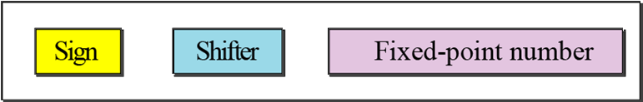
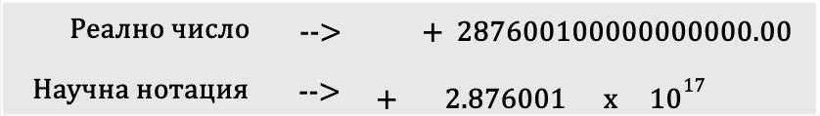
Реални числа: представяне
За решаване на проблема с прецизността и точността, за представяне на реалните числа се използва т.нар. “представяне с плаваща запетая” (англ. floating-point).
  Числото се представя като съставено от три елемента (т.нар. научна нотация): знак, отместване (англ. shifter) и число с фиксирана позиция на десетичната точка.
  Пример:
знак
число
отместване

Slide 30
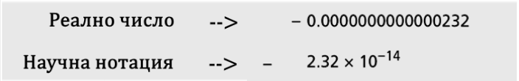
Реални числа: представяне
За решаване на проблема с прецизността и точността, за представяне на реалните числа се използва т.нар. “представяне с плаваща запетая” (англ. floating-point).
  Числото се представя като съставено от три елемента (т.нар. научна нотация): знак, отместване (англ. shifter) и число с фиксирана позиция на десетичната точка.
  Пример:

Slide 31
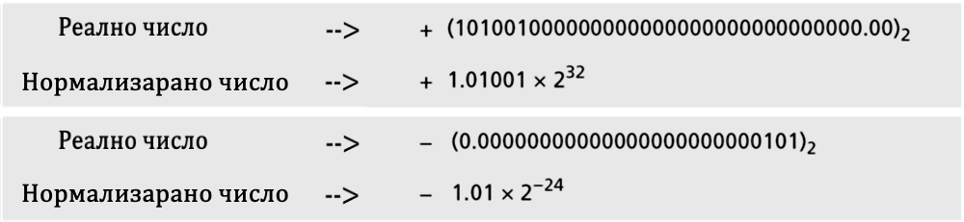
Реални числа: нормализация
Същност
  По аналогия с научната нотация, методът с плаваща запетая използват само една ненулева цифра вляво от десетичната запетая.
  Промяната на стойността на отместването за да се получи само една ненулева цифра се нарича нормализация на двоичното число.

Slide 32
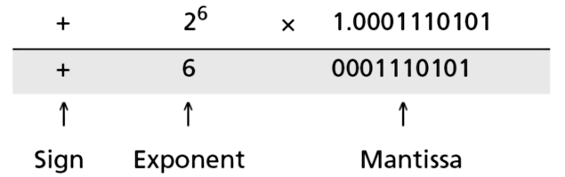
Реални числа: представяне
Представяне “Знак, Мантиса, Порядък”
  Знак – това е знакът на числото при научна нотация
  Порядък (англ. Exponent) – това е отместването (степенния показател) на нормализираното число.
  Мантиса – това полученото число с фиксирана запетая след нормализацията, като е изпусната най-лявата цифра (по подразбиране тя е винаги 1).
    Тъй като в компютрите числата се представят в двоичен код, то най-лявата цифра на нормализираното число (цифрата преди десетичната точка) има стойност 1 (единица).
  Характерна особеност на това представяне е, че мантисата заедно със знака реализират кодиране „Знак+Стойност“.

Slide 33
Представяне на специфични стойности
0 (нула)
  Ако всеки бит е 0 (битът за знака не е разглежда), тогава числото се счита за 0 (нула).
    Проблем: как се представя тогава числото 1.0, защото в мантисата старшият бит се изпуска (той е единствената 1 в числото) ?
    Допълнителен проблем е използването на порядъка, което най-добре се вижда при реални числа с единична (известни като float) и двойна точност (известни като double).
Storing Zero
  A real number with an integral part and the fractional part set to zero (0.0), cannot be stored using the steps discussed above.
    To handle this special case, it is agreed that in this case the sign, exponent and the mantissa are set to 0s.
Представяне на безкрайност (−∞ и +∞)
  В този случай всички битове на порядъка имат стойност 1 – това намалява диапазона на представимите числа.
  Проблем: как се различават −∞ от +∞ ?
Няма стойност (NaN - Not-a-number value)
  Всеки бит на порядъка е 1 и на мантисата има стойност ǂ 0.
  +NaN/-NaN ?
  qNan (quiet NaN) vs. sNaN (signaling NaN)

Slide 34
IEEE Standard Excess System
Това е стандарт за представяне на числата, който е използван да замени представянето в допълнителен код на порядъка.
  Порядъкът показва на колко бита е преместена мантисата за да се получи старшата 1^{-а}, т.е порядъкът може да има положителна или отрицателна стойност.
    Това създава нееднородност на обработките.
В стандарта Excess порядъкът се съхранява като беззнаково цяло число, независимо че реално той може да има и отрицателна стойност.
  Това се постига чрез добавяне на константна положителна стойност, при което порядъкът задължително става положително число.
    Стойността на отместването (англ. bias) се определя по формулата 2^{m−1} − 1, където m е размерът на порядъка (в брой битове).

Slide 35


IEEE Standard: Excess_127 и Excess_1023
Стандарт за реални числа с единична точност (Excess_127)
Стандарт за реални числа с двойна точност(Excess_1023)

Slide 36

Excess_127: пример
Представяне на числото –161.875 като число с плаваща запетая и единична точност, т.е. в Excess_127.
  Знакът е отрицателен, т.е. S = 1.
  Двоичен еквивалент: 161.875= (10100001.111)₂.
  Нормализация: (10100001.111)₂ = (1.0100001111)₂ × 2⁷.
  Мантиса: M = (0100001111)₂
  Отместване на порядъка: E = 7 + 127 = 134 = (10000110)_{2.}
  Представяне:
  Съхранение в компютъра (4 байтово реално число)
  11000011010000111100000000000000

Slide 37
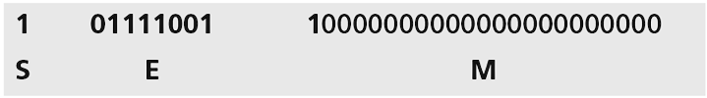
Excess_127: пример
Представяне на числото –0.0234375 като число с плаваща запетая и единична точност, т.е. в Excess_127.
  Знакът е отрицателен, т.е. S = 1.
  Двоичен еквивалент: 0.0234375 = (0.0000011)₂.
  Нормализация: (0.0000011)₂ = (1.1)₂ × 2⁻⁶.
  Мантиса: M = (1)₂
  Отместване на порядъка: E = –6 + 127 = 121 = (01111001)₂.
  Представяне :
  Съхранение в компютъра (4 байтово реално число)
  10111100110000000000000000000000

Slide 38

Excess_127: пример
Кое десетично число се представя чрез записа (11001010000000000111000100001111)₂ ако е използваният формат е Excess_127 ?
  Разделяне на Знак, Порядък, Мантиса
  Е = 10010100₂ = 148₁₀ ⇒ E − 127 = 148 − 127 = 21.
  Числото в научна нотация: (1.00000000111000100001111)₂ × 2²¹.
  Реална стойност (1000000001110001000011.11)₂ = 2104378.75.
  S = 1 ⇒ числото е с отрицателен знак.
  Крайна стойност: −2104378.75.

Slide 39
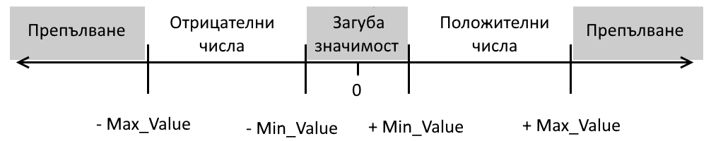
Препълване и Загуба на значимост
Същност
  Препълване (англ. Overflow) – невъзможност да се представят числа, чиято абсолютна стойност е по-голяма от максимално голямото число за конкретния компютър
  Загуба на значимост (англ. Underflow) – поради необходимостта от нормализация е възможно много малки числа да не могат да се представят, защото порядъкът не може да запише необходимото число (степенния показател след нормализация)
  В Excess_127:
    –Max_Value = – (1 - 2⁻²⁴) × 2⁺¹²⁸ , +Max_Value = + (1 - 2⁻²⁴) × 2⁺¹²⁸
    –Min_Value = – (1 - 2⁻¹) × 2⁻¹²⁷ , +Min_Value = + (1 - 2⁻¹) × 2⁻¹²⁷

Slide 40
Съхранение на текст
Всеки текст (на произволен език) може да се разглежда като последователност от символи на езика, използвани за изразяване на текстовата информация.
  Необходимо е да се използва битова последователност за представяне на всички символи на езика + цифри + символи за пунктуация + някои специални символи (за четлимост, разделение на текста или за подравняване).
  Битовата последователност за кодиране на символите от даден език се нарича кодова таблица.
  Пример: За английския език са необходими 26 символа за главни букви (A, B, C,…, Z), 26 символа за малки букви (a, b, c, …, z), 10 символа за цифри (0, 1, 2, …, 9), символи за пунктуация и символи за разделени и подравняване (например табулация, нов ред, празен символ).
Кодови таблици
  ASCII (American Standard Code for Information Interchange)
  IBM EBCDIC (Extended Binary Coded Decimal Interchange Code)
  Unicode
  други

Slide 41
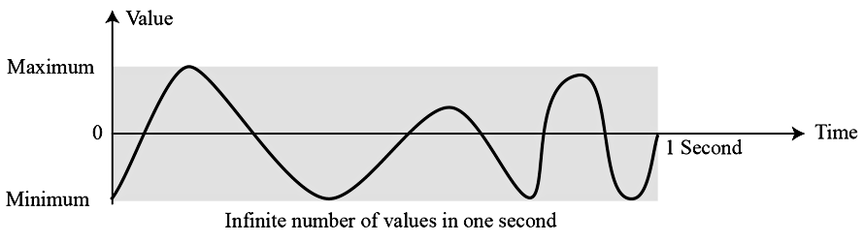
Съхранение на Аудио
Под термина „аудио (англ. Audio) в компютърната техника се разбира звук (англ. sound ) или музика (англ. music).
  По природа аудио-данните са различни от числата и текста, защото са аналогов тип данни, т.е. това не са дискретни данни.
    Следователно, ако трябва да се представят напълно точно е необходим безкраен брой от безкрайни по размер числа – за 1 сек. това изисква около 40 000 реални стойности (това е достатъчно добро приближение).
    Това налага да се съхранява само част от информацията за сигнала, която да позволява възстановяването на сигнала без загуба на качество.
Notes:
Музиката е последователност от звуци, но не всяка последователност от звуци е музика.

Slide 42
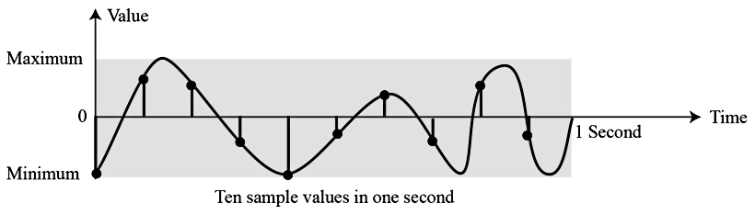
Дискретизация на сигнал
Тъй като не е възможно съхранение на аналоговия сигнал, то в компютрите се използва т.нар. дигитализация на сигнала
  Съхраняват се дискретни стойности на сигнала в дискретни моменти от времето.
Дискретизация по време (англ. Sampling).
  Използва се крайно множество от моменти, в които се измерва стойността на сигнала – тези стойности се наричат „извадка“.
    Използва се извадка със стандартна стъпка, т.е. измерванията са на точно определени и фиксирани интервали.
  Качеството на извадката е от ключово значение за определяне на качеството на възпроизвеждане на тоновете.
    Проблемът с обертоновете.

Slide 43
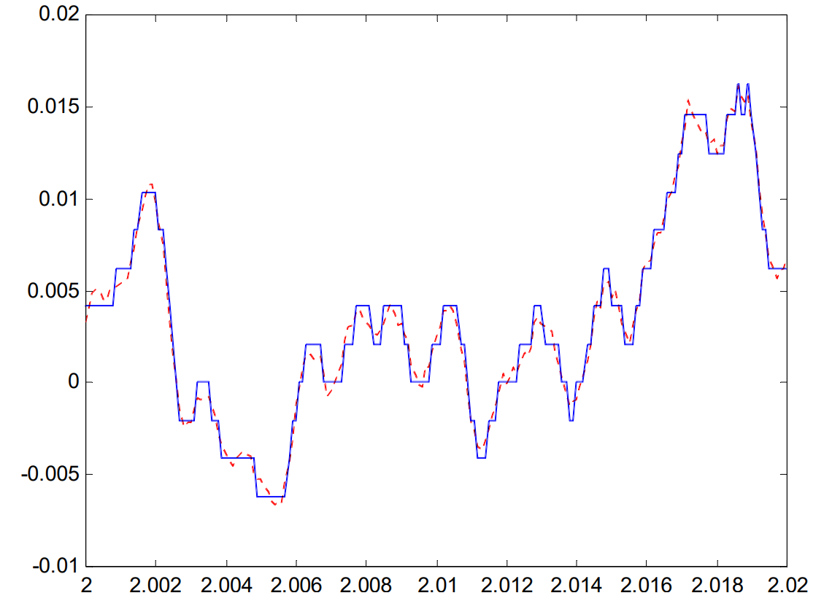
Дискретизация на сигнал
Проблем:
  За да може да се представи измерената стойността на сигнала, е необходимо число с плаваща запетая.
    Проблем: работата с реални числа е много-много по-бавна от работата с цели числа, а и не всички компютри имат специализирано устройство за работа с реални числа (FPU – Floating Point Unit).
    Решение: за представяне на стойността се използва цяло беззнаково число (англ. unsigned integer).
Дискретизация по ниво (англ. Quantization)
  Това е процес на „закръгление“ на реалната стойност на сигнала до съответна цяла стойност. Системите използват някой от двата двата възможни варианта
    Заместване с най-близкото цяло число: 17.2 -> 17, 17.7 -> 18.
    Отрязване на дробната част: 17.2 -> 17, 17.7 -> 17.
  Това задължително въвежда „грешка“.

Slide 44
Дискретизация на сигнал
Кодиране на дискретизиран сигнал
  Под този термин се разбира изборът на съответствие между стойност на измерения сигнал в даден моменти и битовата поредица, представяща тази стойност.
  Използват се и двете възможности: само положителни стойности или отрицателни и положителни стойности.
  Броят на битовете за представяне (англ. bit depth) на една стойност на сигнала и честотата на дискретизация на сигнала (англ. Sample rate) са двете основни характеристики за качеството на дискретизирания сигнал. Тяхното произведение се означава с английския термин bits rate (измерва се в kbps).
Notes:
Англ. Signal Encoding
Пример: при 16 бита за стойност и честота на дискретизация 40 KHz , R = 40 000 × 16 = 640 kbps

Slide 45
Изображения
За съхранение на изображения (разг. картинки) в компютрите се използват два основни формата:
  Растерни изображения (англ. Bitmap/raster images)
  Векторни изображения (англ. vector images).
Растерните изображения се използват за съхранение на аналогово изображение (например фотографско изображение) в компютъра.
  Фотографското изображение по характер е по-близко до аналогово изображение, отколкото до цифрово изображение, т.е. необходимо е да се извърши специфична форма на дигитализация.
  Разликата между дигитализацията на изображение и звук е в това, че измерването на силата на сигнала (в случая на изображение това е интензитетът на цвета) варира в пространството, а не във времето.
  Дискретизираните стойности се наричат пиксели (англ. pixels - picture elements).

Slide 46
Растерни изображения
    Процесът на дигитализация на изображение се означава с два термина:
      Растеризация - това е алгоритмично определяне на стойността на пикселите.
      Сканиране - апаратно измерване на стойността на пикселите.
Разрешителна способност (/Резолюция) на изображение
  Определя се от броя на пиксели по двете оси.
  Качеството на дискретизацията се определя от това дали човешкото око възприема линиите в изображение като прекъснати или като непрекъснати. Това зависи от гъстотата на пикселите, която се измерва в dpi (dot per inch).
Основни недостатъци
  Много голям размер, поради което изображения се дигитализират с различно DPI според предназначението им.
  Трудно се преобразува дигитализирано изображение с една разделителна способност в изображение в друга разделителна способност – винаги се внася допълнителна грешка.

Slide 47
Векторни изображения
При векторната графика изображението не се дискретизира на масив от пиксели, а се представя (декомпозира) като комбинация от базови геометрични форми (линии, фигури, …)
При съхранение на изображението всяка от базовите геометрични форми се съхранява в параметрична форма:
  Функционално описание на примитива
    Пример: за окръжност се съхранява радиуса.
  Разположение
    Пример: за окръжност се съхранява център на окръжността.
  Тип и цвят на линията
    Пример: пунктирана линия, зелен цвят
  Тип и цвят на запълване
    Пример: плътно запълване, черен цвят.
Notes:
Линии - отсечки, дъги, сплайнови линии, …
Фигури – многоъгълници, окръжности, елипси, …

Slide 48
Представяне на цвят
  В компютрите качеството на пресъздаване на реалния цвят зависи от броя битове за представяне на информацията за цвета (англ. Color depth) и интерпретацията на тази битова поредица (англ. Color coding system).
  В реалността възприемането на цвета е как очите ни реагират на лъча светлина – по-точно как фото-рецепторите в очите ни възприемат светлината.
Дълбочина на цвета
  True colors – това е система, при която се използват 24 бита за цвят за всеки пиксел (най-често са разпределени по 8 бита за синьо (B), зелено (G) и червено(R).
  Индексирани цветове (англ. Indexed color) – това е система, при която цветът на всеки пиксел се описва като пореден номер в таблица, където за всеки цвят са описани стойностите на RGB. Броят битове за всеки от отделните цветове не е задължително да е еднакъв.

Slide 49
Представяне на цвят
Разпределението и интерпретацията на битовата поредица за представяне на цвета зависи от избраната система за кодирана на цвета (англ. Color coding system).
Според използването и възпроизвеждането на цвета (преобразуването от цифров вид в аналогов цвят), системите се делят на:
  Адитивни модели – използва се при излъчвателни устройства (монитор, телевизор, прожектор, …)
    Най-известният модел е RGB, който има много модификации.
  Субтрактивни модели – използва се при печатани документи (принтер, плотер, …)
    Най-известният модел е CMYK.
  Формални модели – това са научни системи за описание на светлинните модели и ефекти.
    Най-известният модел е CIE.

Slide 50
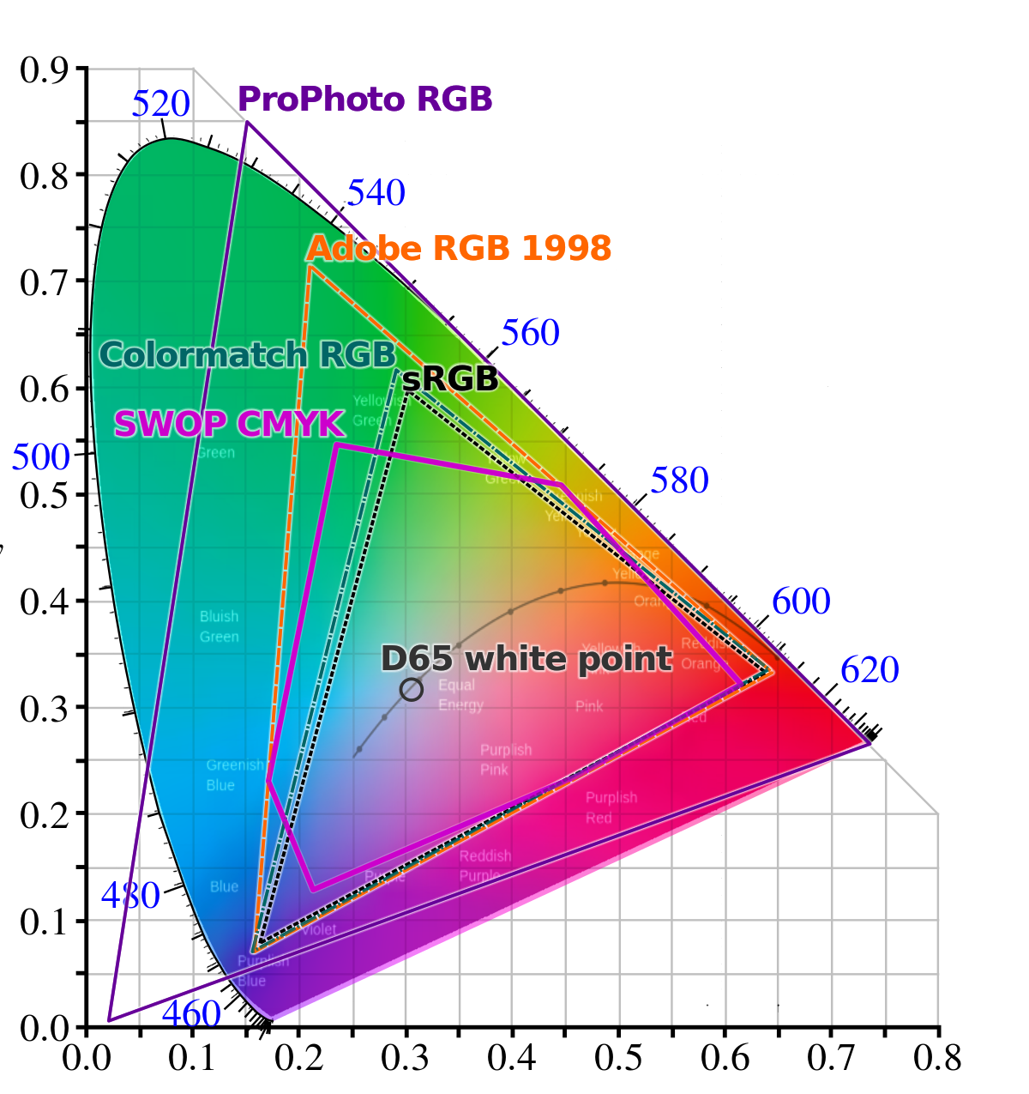
Представяне на цвят
CIE модел
  CMIK
  sRGB
  Colormatch RGB
  Adobe RGB
  ProPhoto RGB
Линия на бялото
  т.нар. „Линия на нажежяване“

Slide 51
Видео
Видеото представлява последователност от статични кадри (англ. frames), които се визуализират като непрекъсната последователност.
  Всеки кадър е дискретен запис на характеристиките на пространството (цвят и интензитет на обектите) в конкретен момент от времето.
  Качеството на видеото се определя от качеството на единичния кадър (това е качество на изображението) и дискретизацията във времето, т.е. броя кадри за 1 сек.
Два основни вида описание:
  Абсолютно представяне – изображението за всеки кадър е напълно самостоятелно, т.е. възстановяването на видеото може да започне от произволно място нататък.
  Относително представяне – съхранява се началния кадър и измененията от кадър в кадър, т.е. ако няма информация за предходните кадри не може да се формира текущия кадър.

Slide 52
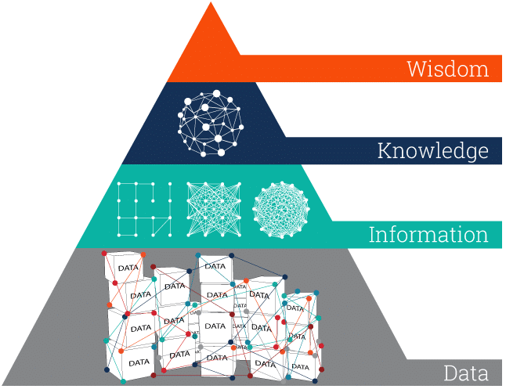
Пирамида на знанието (WISDOM)
Пирамидата на знанието (йерархия на мъдростта, информационна йерархия) се отнася до популярното представяне на връзките между данни, информация, знание и мъдрост
  Всяко стъпало нагоре по пирамидата отговаря на въпроси и добавя стойност към първоначалните данни.
  На колкото повече въпроси отговорим, толкова по-високо се изкачваме в пирамидата.
    Колкото повече обогатяваме нашите данни със значение и контекст, толкова повече знания и прозрения извличаме от тях.
  На върха на пирамидата сме превърнали знанията и прозренията в учебен опит, който ръководи нашите действия.

Slide 53

Пирамида на знанието (WISDOM)
Данни (англ. Data )
  Това е колекция от факти в сурова или неорганизирана форма, като числа или знаци.
    Без контекст данните могат да означават малко.
      Пример: 28022017 е просто поредица от числа без видимо значение.
    Чрез добавяне на контекст и стойност към числата, те вече имат повече значение.
    Данните могат да се структурират, т.е. да се дабави допълнително семнатика
      Пример: 28022017 е десетично число.
  По този начин сме трансформирали
  необработената последователност от числа
  в информация.
    Пример: 28 февруари 2017 г

Slide 54

Пирамида на знанието (WISDOM)
Информация (англ. Information)
  Това са данни, които са „почистени“ от грешки и допълнително обработени по начин, който улеснява измерването, визуализирането и анализирането за конкретна цел.
  Като задаваме подходящи въпроси за „кой“, „какво“, „кога“, „къде“ и т.н., можем да извлечем ценна информация от данните и да я направим по-полезна за нас.
    В зависимост от тази цел обработката на данни може да включва различни операции като комбиниране на различни набори от данни (обобщаване), гарантиране, че събраните данни са уместни и точни (валидиране) и др.
  Когато стигнем до въпроса „как“, това прави скока
  от информацията към знанието.
Notes:
We can analyze the stock exchange indexes performance by creating a graph of data points for a particular period of time, based on the of data at each day’s closing.

Slide 55
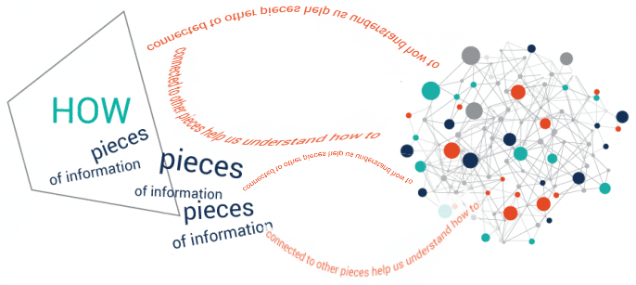
Пирамида на знанието (WISDOM)
Знание (англ. Knowledge)
  Когато не просто разглеждаме информацията като описание на събрани факти, но и разбираме как да я приложим, за да постигнем целите си, ние я превръщаме в знание.
    „Как“ можем да приложим информацията, за да постигнем целта си?
    „Как“ информацията, извлечена от събраните данни, е свързана и приложима за нашите цели?
    „Как“ частите от тази информация са свързани с други части, за да добавят повече смисъл и стойност?
  Докато разкриваме връзки, които не са
  явно посочени като информация,
  получаваме по-дълбоко разбиране за
  семантиката на данните.
    Знание най-често е предимството, което
    можете да получите имат пред своите
    конкуренти.

Slide 56

Пирамида на знанието (WISDOM)
Мъдрост (англ. Wisdom)
  Мъдростта може да се определи като способността да се разбере природата, която е парадоксална, противоречива и непрекъснато се променя промяна.
    Мъдростта не е интелигентност: Интелигентността може да се определи като способност за логично мислене, концептуализиране и абстрахиране от реалността.
  Мъдростта е знание, приложено за дадено
  действие в конкретен сценарий.
    Когато използваме знания и прозренията,
    получени от информацията, за да вземем
    проактивни решения, то ние сме преминали
    към „мъдростта“.
    Трябва да отговорим на въпроси като
    „Защо да правим нещо?“ и „Кое е най-доброто?“.

Slide 57
Битови манипулации
и
Аритметични действия

Slide 58
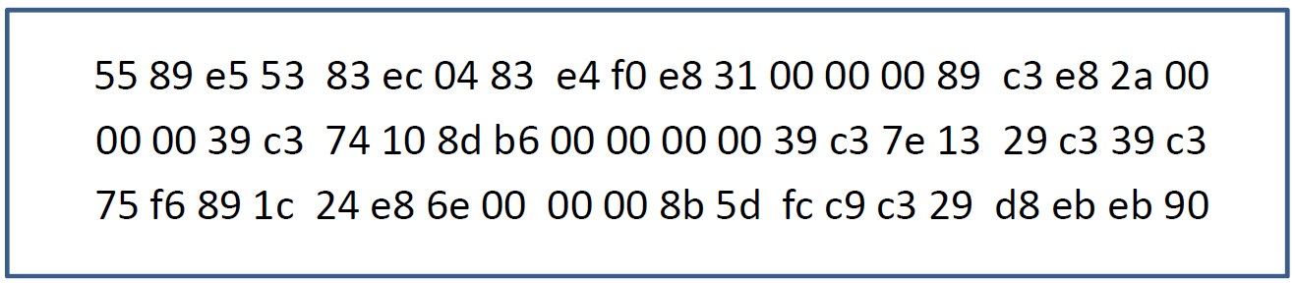
Машинни езици
Машинни езици
  Поредица от въвеждани битове, които директно управляват процесора или модифицират паметта
    Основни команди: събиране, изваждане, сравнение, преместване, преход.
  Пример: Машинна програма (в шестнадесетични кодове) за процесор x86 (Pentium)

Slide 59
Асемблерни езици
Асемблерни езици – това е множество от мненонични означения за машинните команди на съответния процесор.
  Всяка машинна инструкция има съответната мненомична команда
    Асемблерните езици са машинно-зависими, т.е. за всеки нов процесор се налага преписване на програмата.
    Големи програми се пишат трудно и се разбират още по-трудно
  Асемблер – това е системна програма за транслиране (преобразуване) от мненомични кодове в машинни команди.
  Пример:
    Асемблерните езици за фамилията x86 се променят при всеки нов процесор.

Slide 60
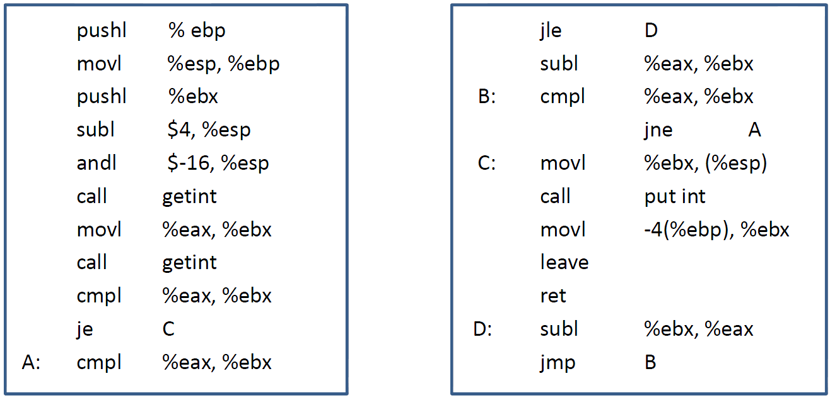
Асемблерни езици
Асемблерни езици – това е множество от мненонични означения за машинните команди на съответния процесор.

Slide 61
Логически операции
Логическите операции са операции, които прилагат една и съща обработка (избраната операция) поотделно за:
  всеки бит на числото
  всяка двойка съответни битове в две числа
Същност
  Логическите операции се извършват на ниво бит, т.е. логическата операция върху последователност (група) от N бита се реализира като последователност от N логически операции на ниво самостоятелен бит.

Slide 62
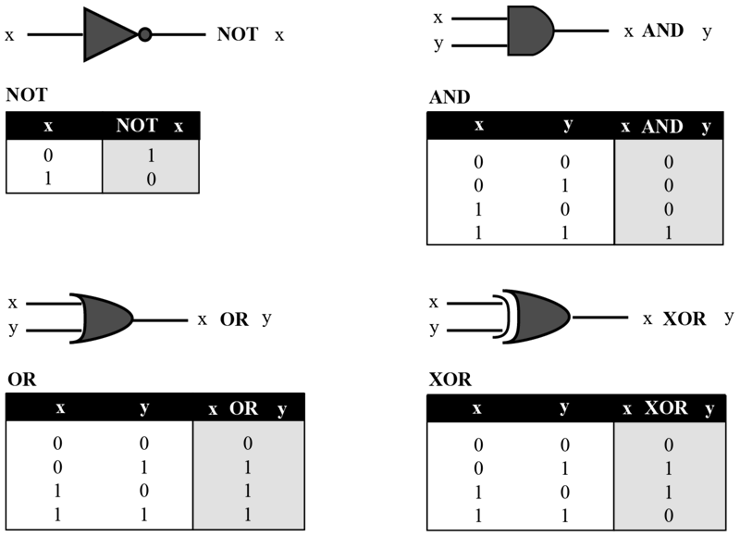
Логически операции
Тъй като всеки бит има стойности 0 и 1, за да може да се използват правилата на Булевата алгебра, се приема че 0 отговаря на „лъжа“, а 1 отговаря на „истина“.
Основни
операции:
Notes:
x XOR y ↔ [x AND (NOT y)] OR [(NOT x) AND y]

Slide 63
Логически операции
Използват се за манипулиране и проверка на стойността на конкретен бит в битова поредица.
  Използват се два операнда - първият операнд е обработвания, а вторият операнд се използва за определяне в кой бит трябва да се извърши промяната (жаргонно се нарича „маска“).
Основни обработки
  Присвояване на стойност 0 на конкретен бит.
  Присвояване на стойност 1 на конкретен бит.
  Проверка на стойността на конкретен бит.
  Обръщане на стойността на конкретен бит.
  Логическо преместване на битовете.
  Аритметично преместване на битовете.

Slide 64
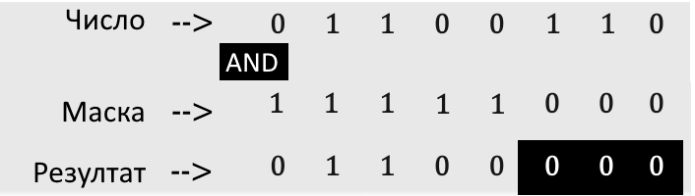
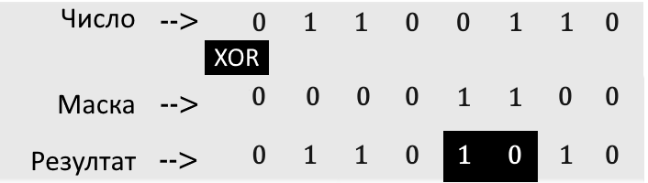
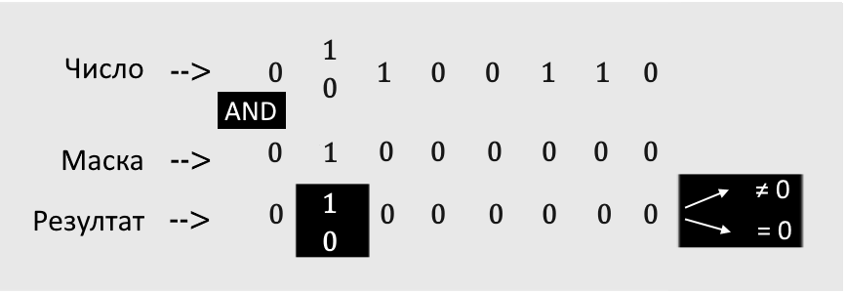
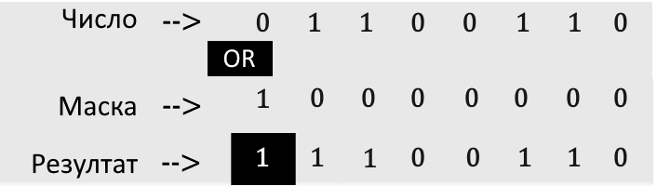
Използване на логически операции
Нулиране на конкретен бит
  Пример: да се нулират трите най-младши бита в числото.
Обръщане на стойността на конкретен бит
  Пример: да се инвертират стойностите на бит 2 и 3
Задаване на стойност 1 за конкретен бит
  Пример: най-старшият бит да стане със стойност 1
Проверка на стойността на конкретен бит
  Пример: проверка на бит 6

Slide 65
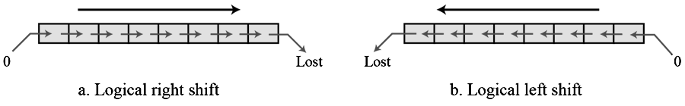
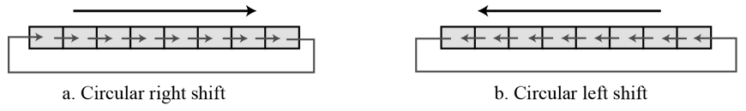
Логическо преместване
Прилага се върху числа без знак.
  Причината е, че преместването на битовете променя стойността на най-старшия бит (т.е. на бита за знак).
Два варианта на реализация:
  Обикновено преместване
  Циклично преместване

Slide 66
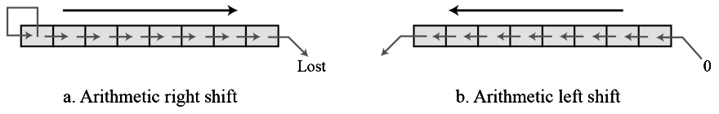
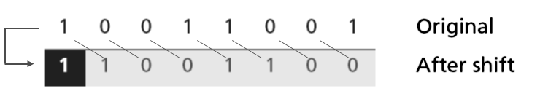
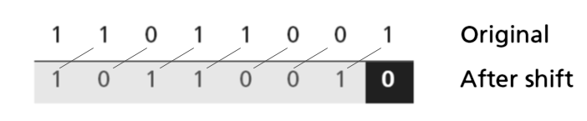
Аритметично преместване
Реализира се при знакови цели числа, съхранявани в допълнителен код.
  Пример:

Slide 67
Аритметични операции
Базовите аритметични действия, реализирани в компютрите са четири:
  Събиране, Изваждане, Умножение, Деление
  Други действия (степенуване, коренуване, логаритъм и т.н.) се реализират алгоритмично на основата на библиотечна функция (може да е и апаратно реализирана във FPU).
Операнди
  Основният вид операнди са целите числа.
  Реализацията на действия с реалните числа е директно (при наличие на FPU) или чрез библиотечна функция.

Slide 68
Операции върху цели числа
И четирите основни операции се изпълняват върху цели числа.
  Най-лесната за реализация е операцията събиране.
  Операцията изваждане е на основата на събиране, като умалителят (вторият операнд) се опреобразува в допълнителен код.
  Умножението се извършва по два начина: чрез последователно събиране (не е ефективно) или директно върху битовите поредици.
  Реализацията на „делене“ е по-сложна: може да се използва многократно изваждане (не е ефективно) или да се използва процедурата на Бут (англ. Booth's multiplication algorithm).

Slide 69
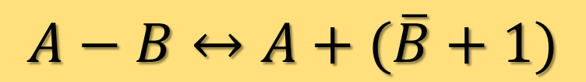
Операции върху цели числа
Събиране – трябва да се отчита както резултантната стойност, така и преноса.
  Ако има пренос от най-старшия бит, то той се губи - в някои случаи това води до т.нар. „загуба на значност“.
Изваждане
  Използва се следното правило
Обратен код
$$A−B↔A+(\overline{B}+1)$$
Допълнителен код

Slide 70
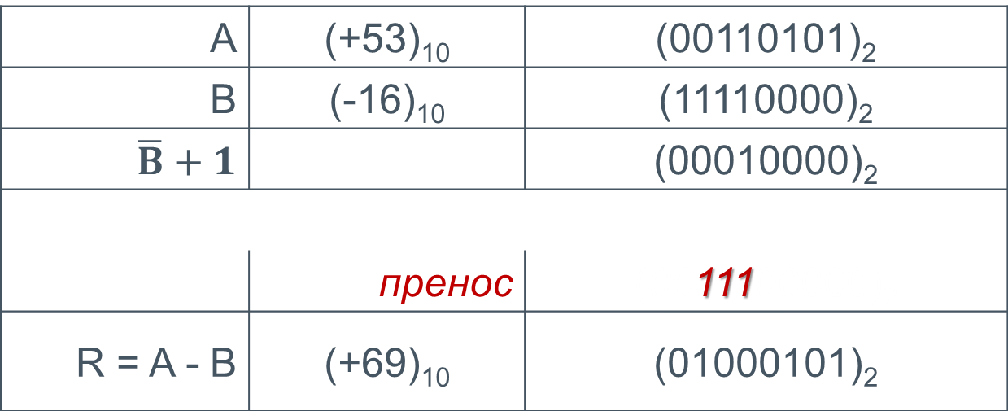
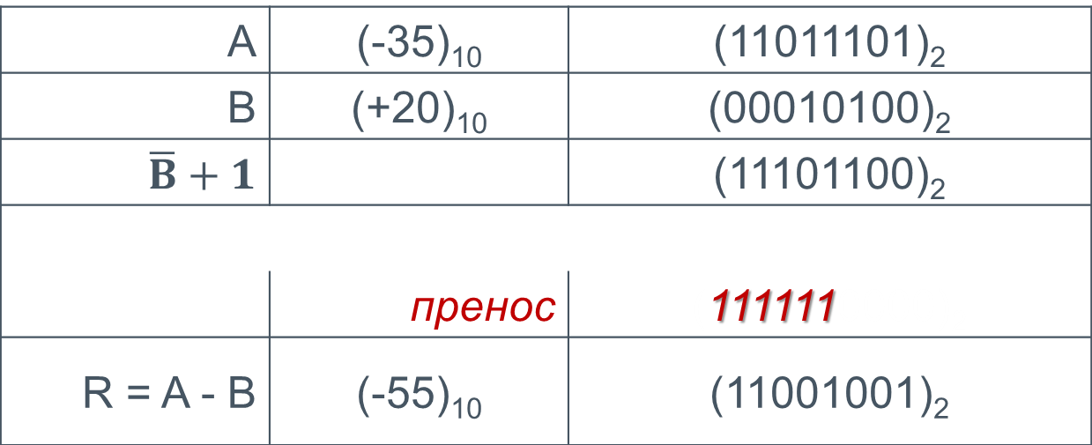
Операции върху цели числа
Пример:
  A = +16, B = +53 , R = A + B = +69
  A = +53, B = -16 , R = A + B = +37
  A = +53, B = -16 , R = A – B = +69
  A = -35 , B = +20, R = A – B = -55
A | (+53)₁₀ | (00110101)₂
B | (-16)₁₀ | (11110000)₂
$$\overline{B}+1$$ |  | (00010000)₂
 | пренос | (0011100000)₂
R = A - B | (+69)₁₀ | (01000101)₂
A | (+16)₁₀ | (00010000)₂
B | (+53)₁₀ | (00110101)₂
 | пренос | (01110000)₂
R = A+B | (+69)₁₀ | (01000101)₂
A | (-35)₁₀ | (11011101)₂
B | (+20)₁₀ | (00010100)₂
$$\overline{B}+1$$ |  | (11101100)₂
 | пренос | (1111110000)₂
R = A - B | (-55)₁₀ | (11001001)₂
A | (+53)₁₀ | (00110101)₂
B | (-16)₁₀ | (11110000)₂
 | пренос | (1111100000)₂
R = A+B | (+37)₁₀ | (00100101)₂

Slide 71
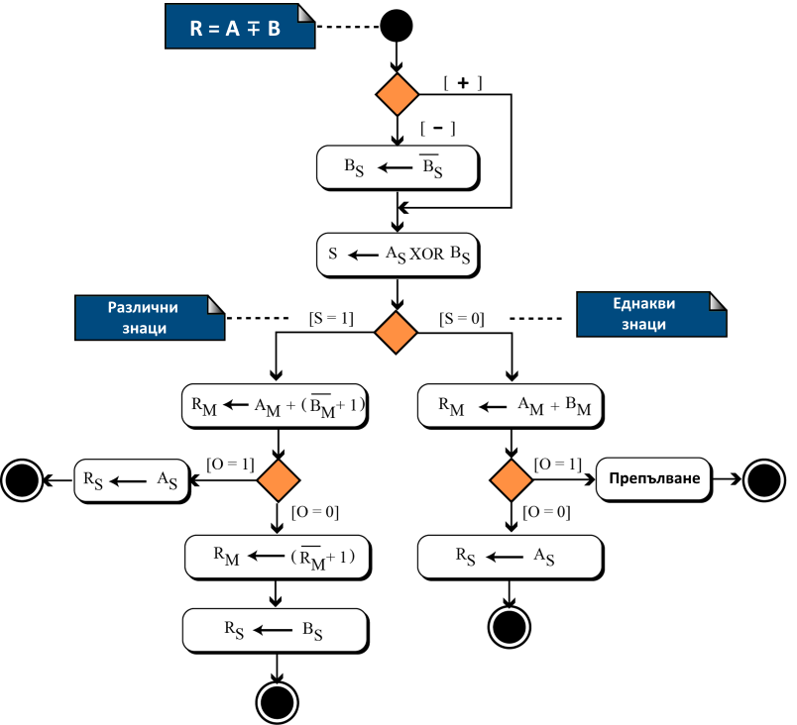
Цели числа във формата „ Знак+Стойност“
Основен проблем
  Четири възможни комбинации за всяко действие: всяко число има знак и стойност.
A_{S}, B_{S} -> знак
A_{М}, B_{М} -> мантиса
O -> флаг за пренос от старши бит

Slide 72
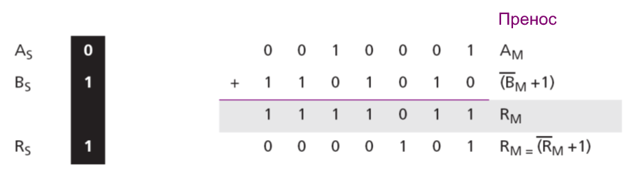
Цели числа във формата „ Знак+Стойност“
Пример
  A = +17, B = -22, R = A + B = -5

Slide 73
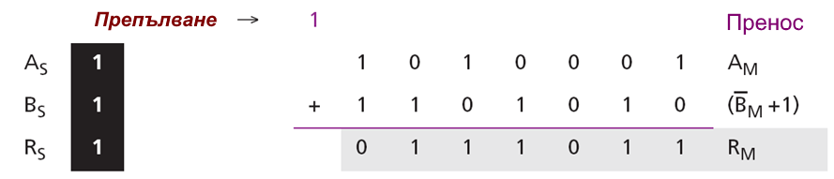
Цели числа във формата „ Знак+Стойност“
Пример
  A = +17, B = -22, R = A + B = -5
  A = -81, B = -22, R = A – B = -59

Slide 74
Действия с реални числа
Четирите основни действия могат да се извършват и върху реални числа, съхранявани във формат с плаваща запетая.
  Събирането и изваждането се реализира като събиране и изваждане на цели числа във формата „знак-стойност“, но се изисква подравняване на позицията на десетичната точка.
  Умножението и делението се реализира като умножение и деление на цели числа във формата „знак-стойност“.

Slide 75
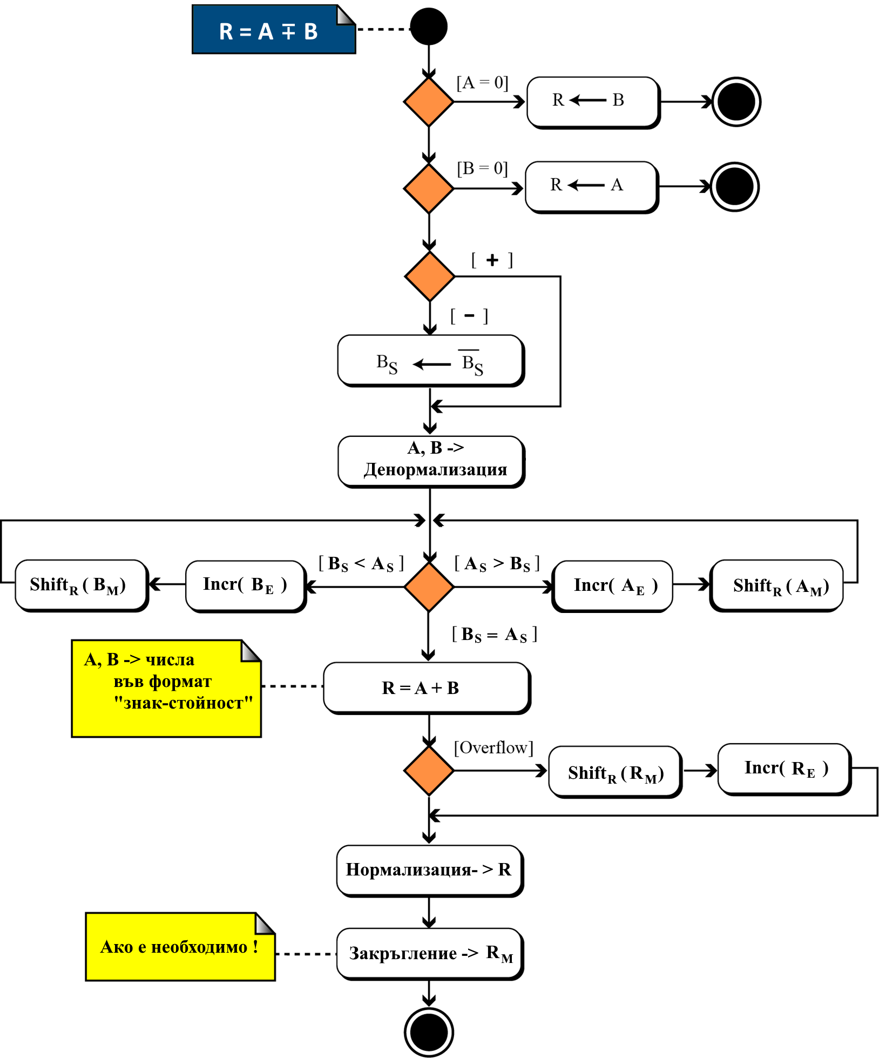
Действия с реални числа
Общ алгоритъм
  Събиране и Изваждане
A_{S}, B_{S,} R_{S} -> знак
A_{М}, B_{М,} R_{M} -> мантиса
A_{E}, B_{E,} R_{E} -> експонента
Shift_{R}() -> преместване надясно
на 1 бит

Slide 76
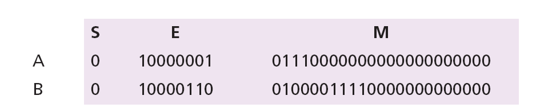
Действия с реални числа
Пример 1:
  A = +5.75, B = +161.875, R = A + B = +167.625.
R = 2¹³⁴⁻¹²⁷ × 1.0100111101= 10100111.101₂ = 167.625

Slide 77
Действия с реални числа
Пример 2:
  A = +5.75, B = −7.0234375, R = A + B = − 1.2734375.
R = − 2¹²⁷⁻¹²⁷ × 1.0100011 = − 1.2734375

Slide 78
Въпроси?

